Slide 1
Structural Equation Model: Wachstumsmodelle
Christian Faber
Mirco Pyrtek

Slide 2
Inhalt
Grundlagen
Mean structures
Wachtumsmodelle
Versuchsaufbau
Datensätze
Modellierung
Lineare Wachstumsmodelle
Polynomielle Wachstumsmodelle
Curvilineare Wachstumsmodelle
Weitere Ansätze
(Alternativ) Prediction Models
Resümee

Slide 3
Grundlagen – Mean Structures
Standardmäßig keine Berücksichtigung von Means (bzw. Mean Structures) in Strukturgleichungsmodellen
Schätzung anhand der Varianz-Kovarianz-Matrix
Skalierung der Werte
Mean Structures können signifikante Bedeutungen haben
Laden über Konstanten (mit Wert 1) auf endogene und exogene Variablen

Slide 4
Grundlagen - Wachstumsmodelle
Wachstumsmodelle in der Natur weit verbreitet → beobachtbar
Körperwachstum
Bakterienwachstum
etc.
Wachstumsmodelle in SEM sowohl mit latenten als auch mit beobachtbaren Variablen möglich
Stark verbreitetes Strukturgleichungsmodell mit einer Mean Structure
Längsschnitt-Analysetechnik zur Vorhersage von Wachstum über Zeit

Slide 5
Grundlagen - Wachstumsmodelle
Messmodell
Daten werden in einem Zeitreihenkontext über verschiedene exogene Variablen gemessen
Experiment ist fix, d.h. es muss zu jedem Zeitpunkt identisch sein
Zeitintervalle zwischen einzelnen Messungen müssen nicht identisch sein, aber bei jedem Testobjekt gleich (z.B. Alter 3, 6, 12, 24 bei jedem Kandidat)
Wachstumsparameter: Intercept (aka Initial Status, Initial Level) und Slope (aka Growth rate, Shape)
Kritik: Quadratische, kubische oder höher komplexe Abhängigkeiten nicht sinnvoll mit zwei Parametern abbildbar

Slide 6
Versuchsaufbau
Komplexität
Erzeugt
Beobachtet
Lineare Rohdaten
Quadratische Rohdaten
Exponetielle Rohdaten
Daten
Lineares Wachstumsmodell
Polynomielles Wachstumsmodell
Curvilineares Wachstumsmodell
Modelle
Mit einer latenten Wachstumsvariable
Mit zwei latenten Wachstumsvariablen

Slide 7
Datensätze
Lineare Daten
Quadratische Daten
Exponentielle Daten
Air traffic controller task (siehe Literatur)

Slide 8
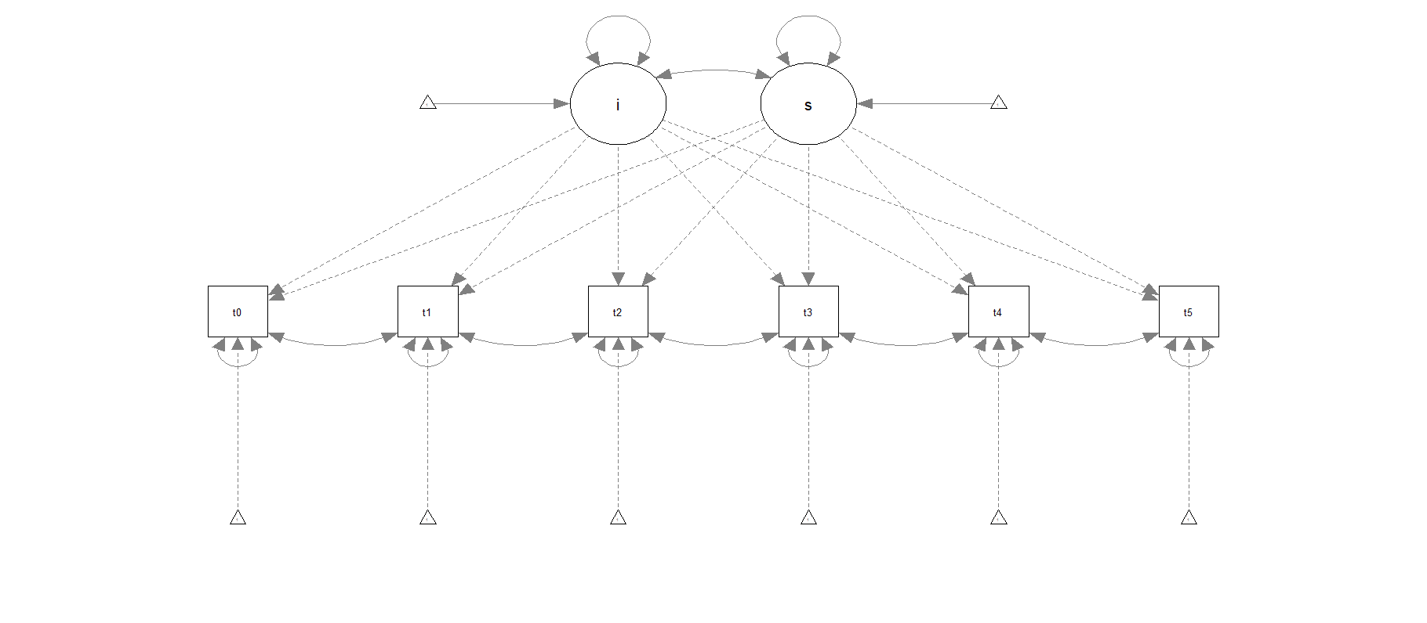
Lineares Wachstumsmodell
1
1
1
1
1
1
1
2
3
4
5
0

Slide 9
Lineares Wachstumsmodell
Lineare Daten
Polynominelle Daten
Nicht-Lineare Daten
Minimum Function Test Statistic 10.782
Degrees of freedom 11
P-value (Chi-square) 0.462
s~1 4.000
i~1 9.997
Minimum Function Test Statistic 146766.1
Degrees of freedom 11
P-value (Chi-square) 0.000
s~1 28.430
i~1 -16.049
Minimum Function Test Statistic 1095.67
Degrees of freedom 11
P-value (Chi-square) 0.000
s~1 2.224
i~1 23.094
Best fit: Lineare Daten

Slide 10
Polynominelles Wachstumsmodell – 1 slope
2
1
1
1
1
1
1
9
16
25
0
1
4

Slide 11
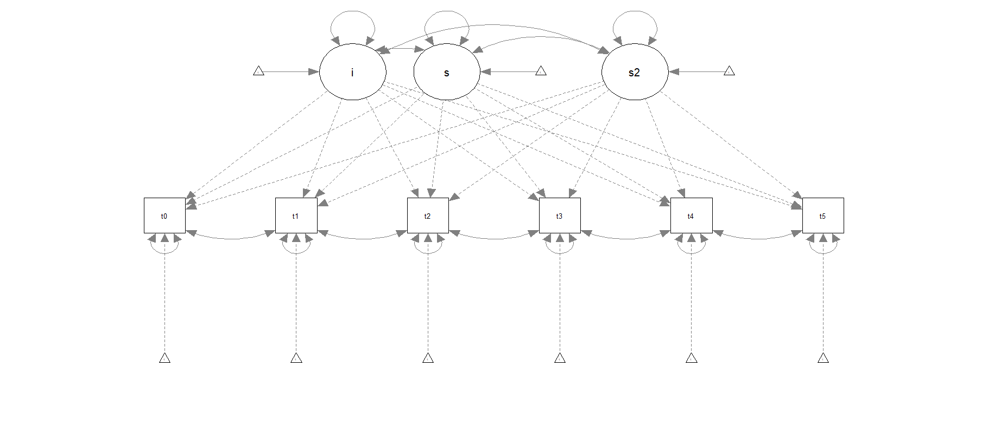
Polynominelles Wachstumsmodell – 2 slopes
1
1
1
1
1
1
1
2
3
9
4
16
5
25
0
1
4
0

Slide 12
Polynominelles Wachstumsmodell – 2 slopes
Lineare Daten
Polynominelle Daten
Nicht-Lineare Daten
Minimum Function Test Statistic 6.004
Degrees of freedom 7
P-value (Chi-square) 0.539
s~1 4.008
s2~1 -0.002
i~1 9.992
Minimum Function Test Statistic 6.004
Degrees of freedom 7
P-value (Chi-square) 0.539
s~1 4.998
s2~1 3.008
i~1 9.992
Minimum Function Test Statistic 593.381
Degrees of freedom 7
P-value (Chi-square) 0.000
s~1 9.895
s2~1 -1.089
i~1 11.894
Best fit: Lineare Daten, Polynominelle Daten

Slide 13
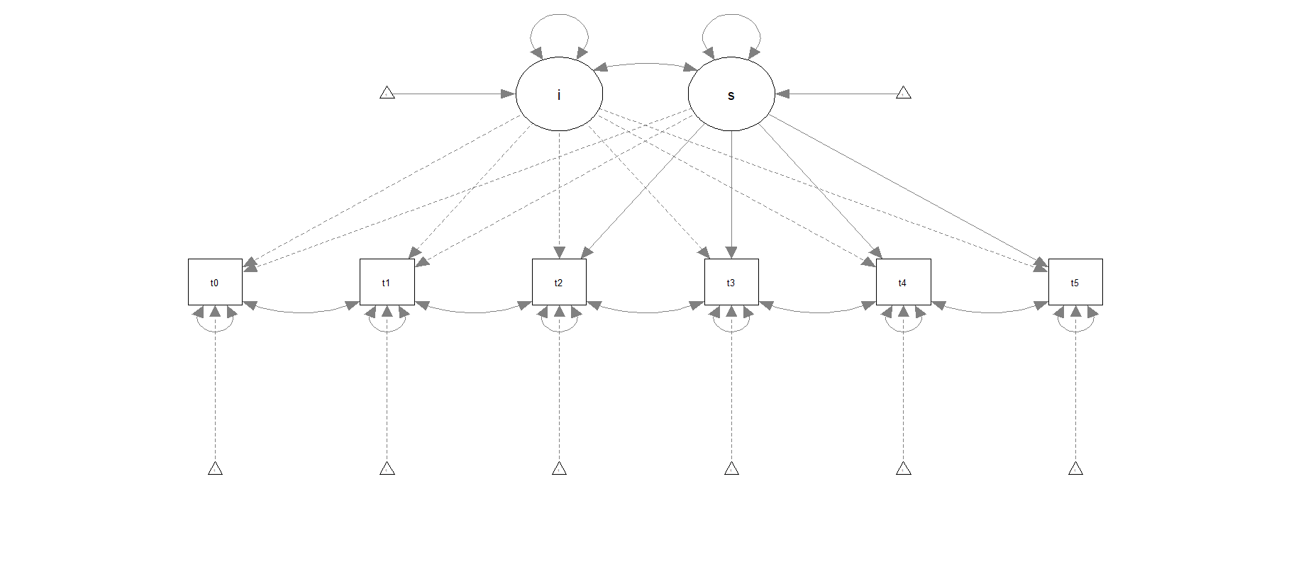
Curvilineares Wachstumsmodell
1
1
1
1
1
1
0
1

Slide 14
Curvilineares Wachstumsmodell
Lineare Daten
Polynominelle Daten
Nicht-Lineare Daten
Minimum Function Test Statistic 8.344
Degrees of freedom 7
P-value (Chi-square) 0.303
s~1 4.012
i~1 9.989
Minimum Function Test Statistic 8.378
Degrees of freedom 7
P-value (Chi-square) 0.300
s~1 8.012
i~1 9.989
Minimum Function Test Statistic 11.453
Degrees of freedom 7
P-value (Chi-square) 0.120
s~1 9.620
i~1 11.770
Fitted auch Nicht-Lineare Daten

Slide 15
Curvilineares Wachstumsmodell – Polynominelle Daten
10
8
TODO Formel Poly 8 = 3 + 5
3,25 = (3*2+5*2^2) / 8
6,75 = (3*3+5*3^2) / 8
11,5 = (3*4+5*4^2) / 8
17,5 = (3*5+5*5^2) / 8
1
1
1
1
1
1
3,25
6,75
11,5
17,5
0
1

